Slide 1

广州华商学院&粤嵌科技
火
星
一
号
小组展示
9 月 8 日
中国 广州增城
汇报人：韦志建
韦志建 温兆安 徐浩予 陈建文

Slide 2
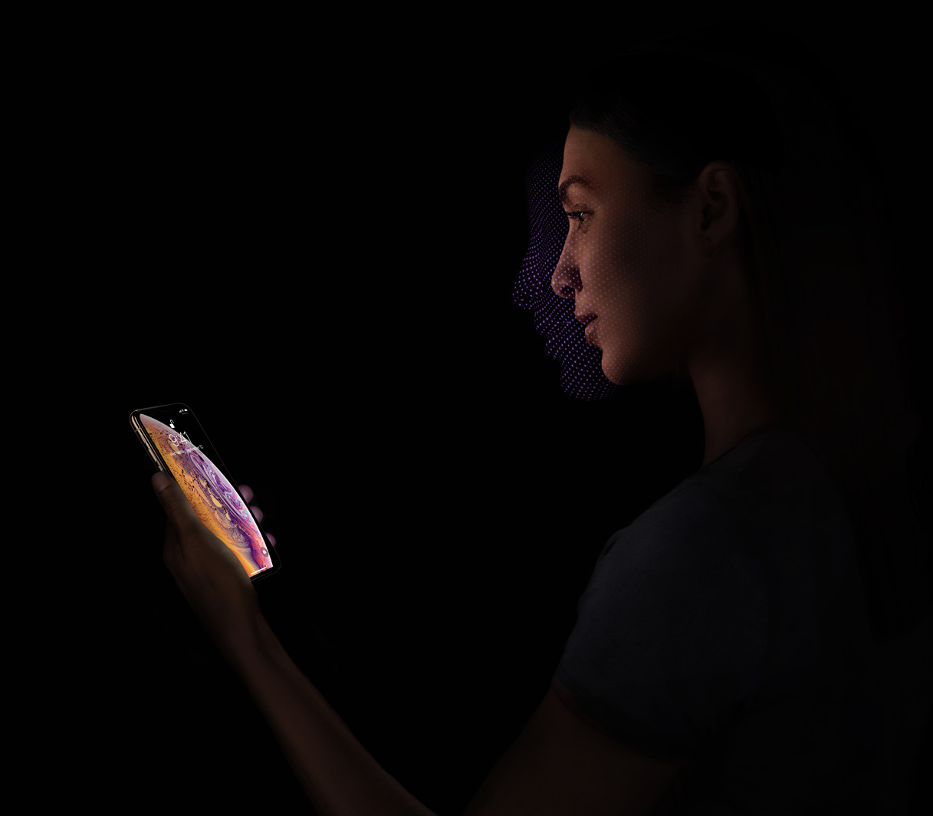
广州华商学院&粤嵌科技
使用JAVA技术
前端和后端的完美融合

Slide 3
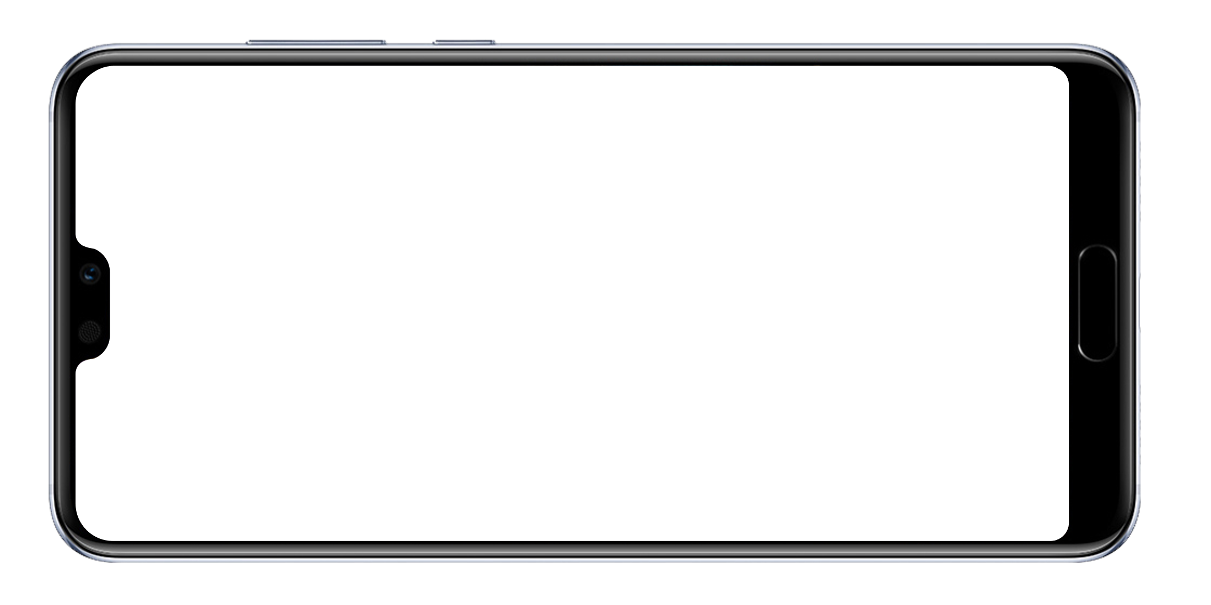
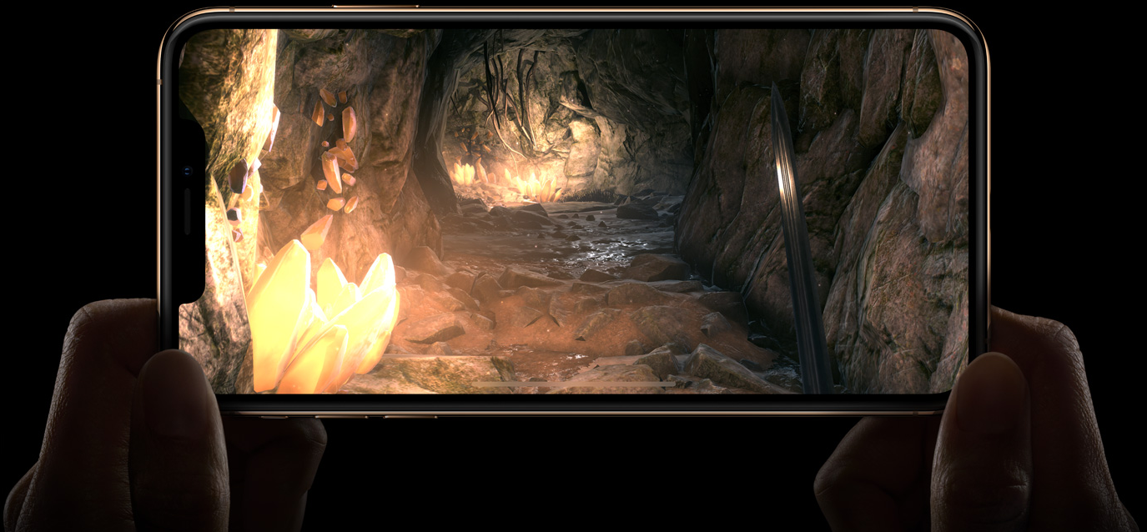
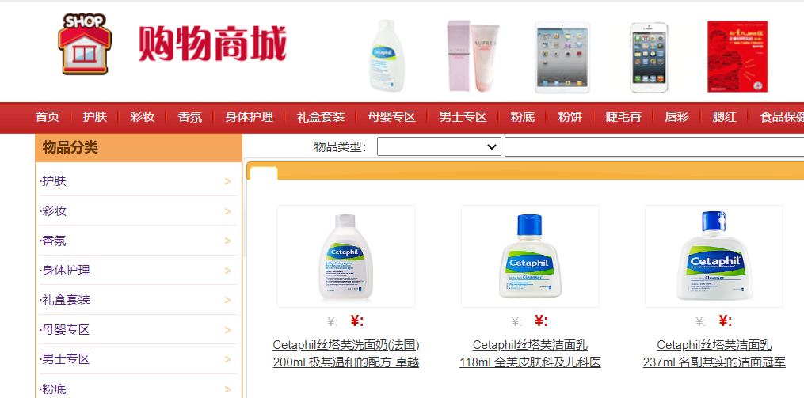
广州华商学院&粤嵌科技
JAVA智慧购物商城
出发吧，向着火星一号！
使用JAVA技术打造的智能网上购物商城。
iBaotu
进一步了解

Slide 4

广州华商学院&粤嵌科技
JAVA智慧购物商城功能实现
用户登陆功能
用户注册功能
商城首页
商品详情页
购物车下单
订单页面

Slide 5
广州华商学院&粤嵌科技
火星一号，灵感迸发
六大功能展示
进一步了解

Slide 6
广州华商学院&粤嵌科技
用户登录
进一步了解

Slide 7
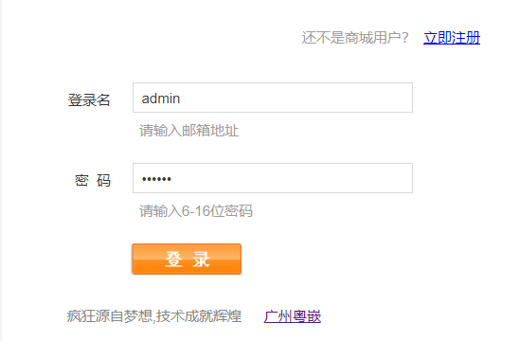
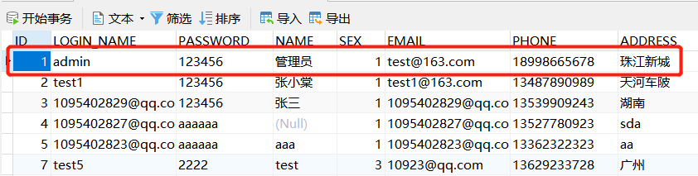
广州华商学院&粤嵌科技
链接后台数据库
用户核验安全登录

Slide 8
广州华商学院&粤嵌科技
用户注册

Slide 9
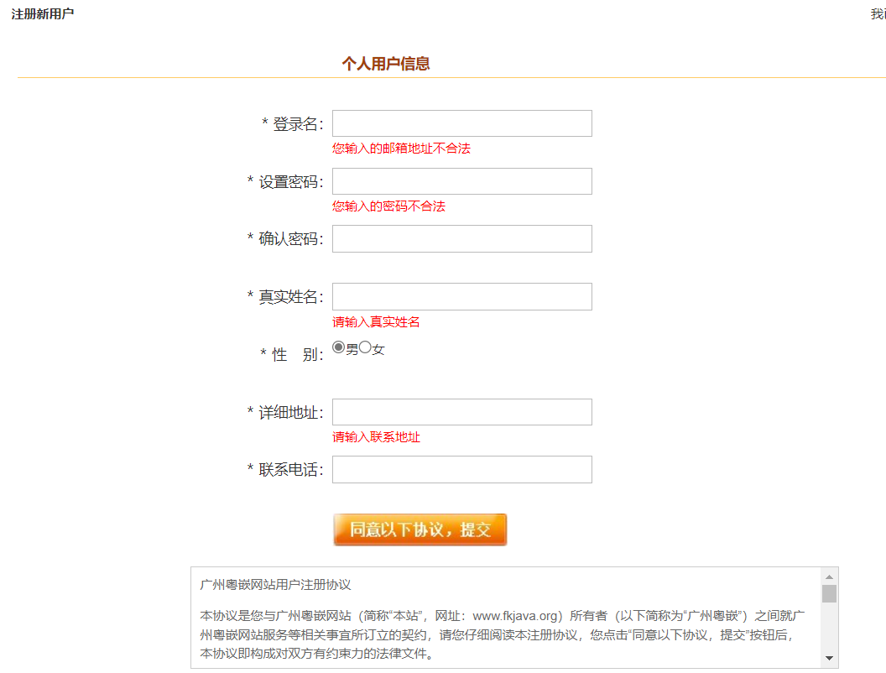
广州华商学院&粤嵌科技
用户注册，错误提示

Slide 10
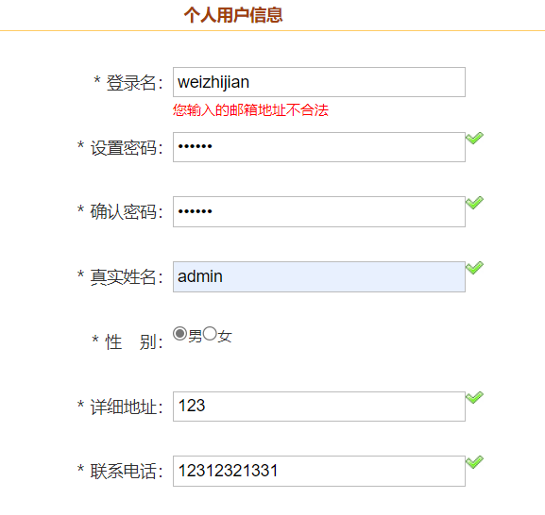
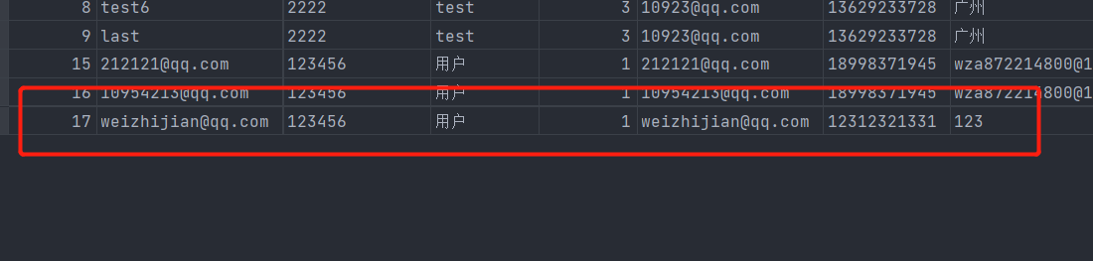
广州华商学院&粤嵌科技
用户注册，后台信息录入

Slide 11
广州华商学院&粤嵌科技
购物车下单

Slide 12
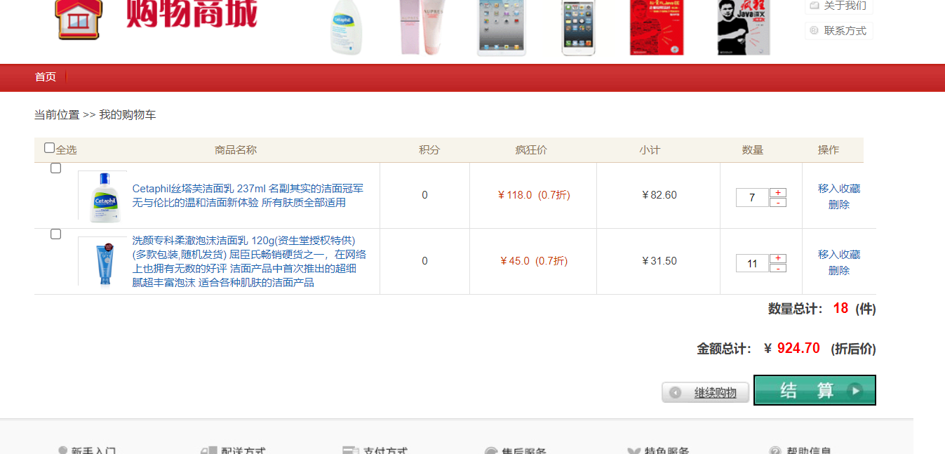
广州华商学院&粤嵌科技
全面屏，全然新视野

Slide 13
广州华商学院&粤嵌科技
商城首页
进一步了解

Slide 14
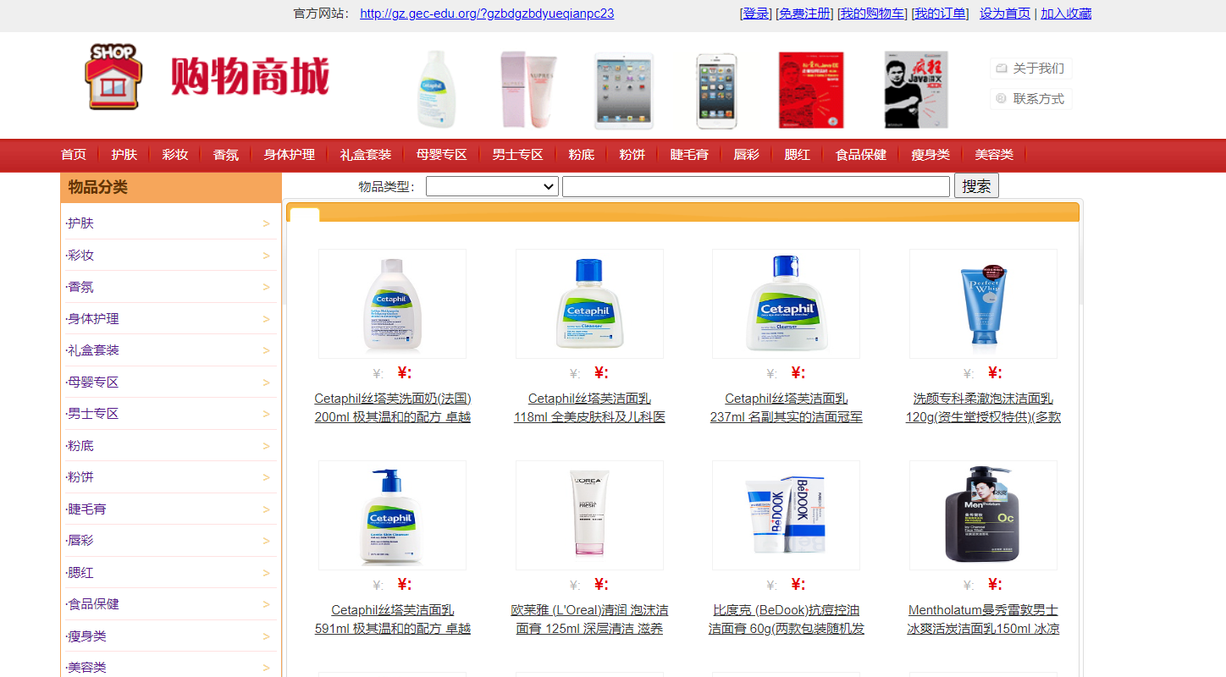

广州华商学院&粤嵌科技
超级商城首页
超清晰的商城首页，搜索引擎一触即达

Slide 15
广州华商学院&粤嵌科技
商城详情
进一步了解

Slide 16
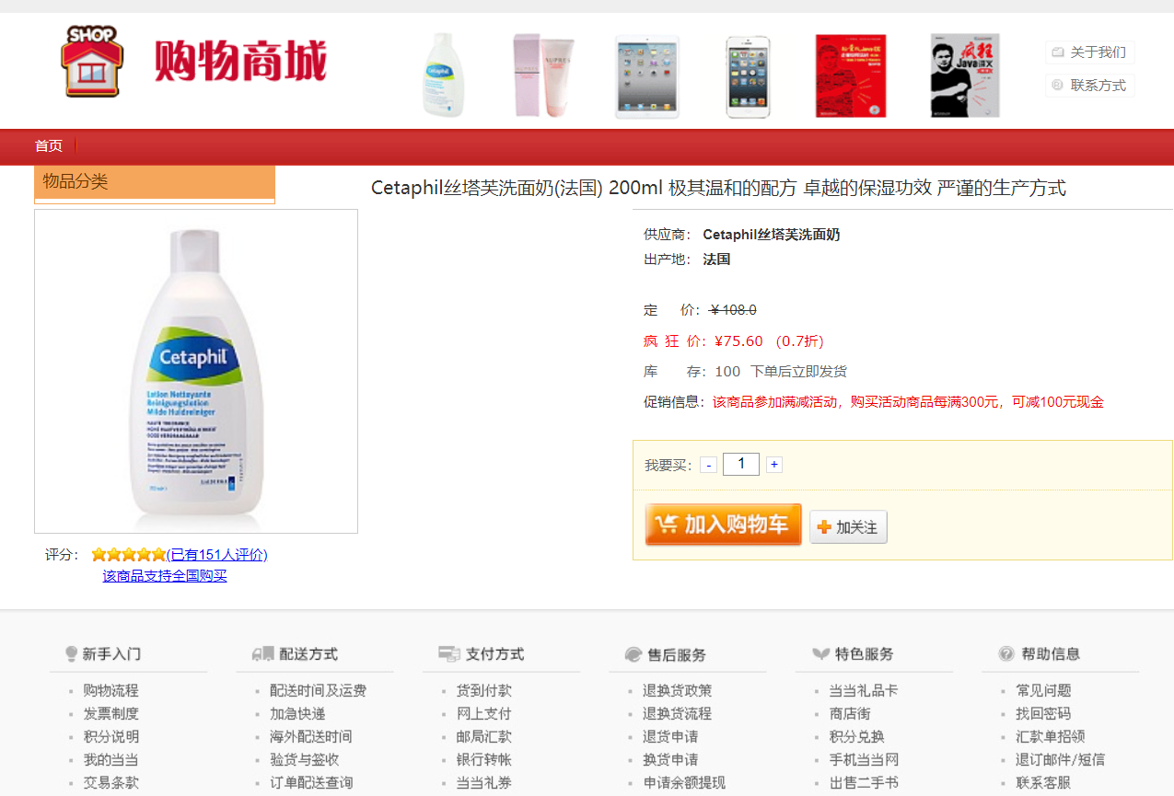
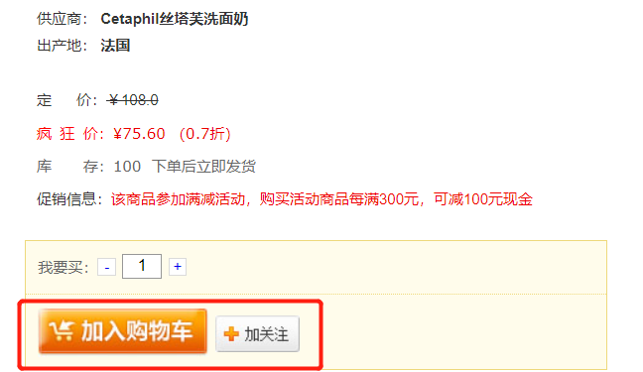
商品详情页面 尽你所选
疯狂价格
特优惠
一件加入购物车
全新配备
图文功能
促销活动
特价立减

Slide 17
广州华商学院&粤嵌科技
购物车下单

Slide 18
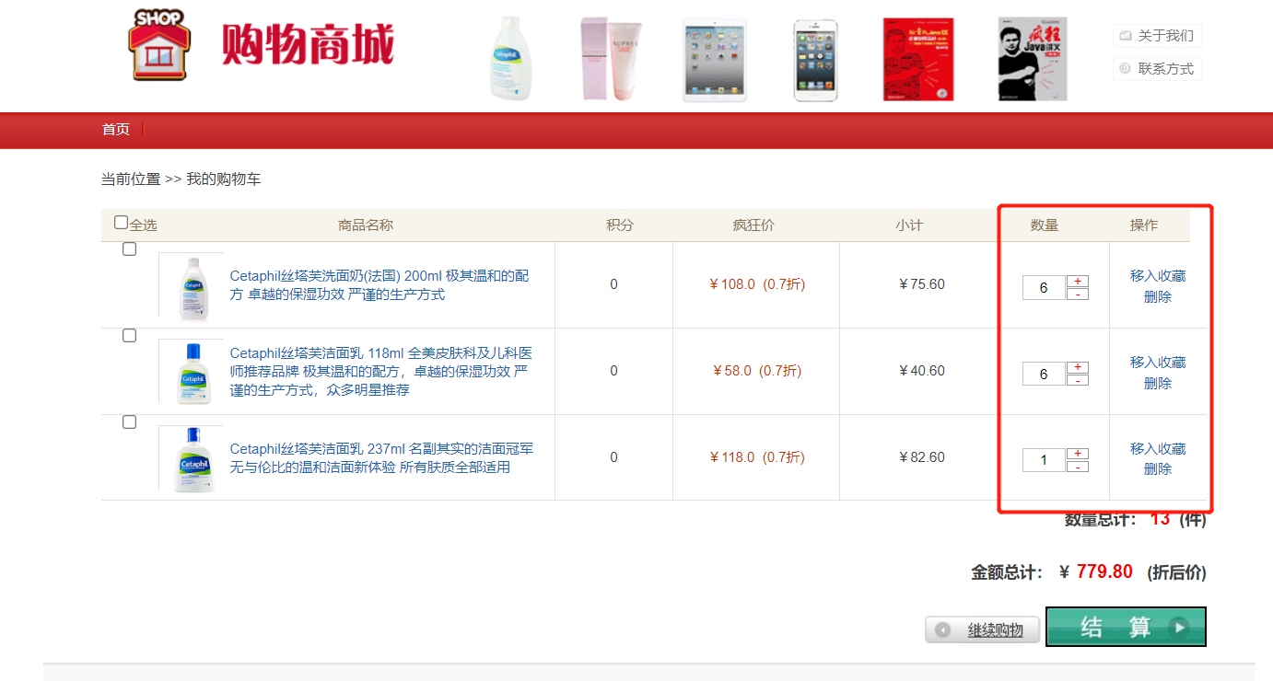
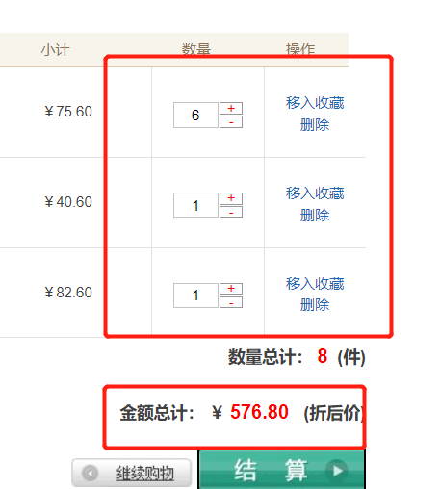
购物下单
就是那么不一样。
价格会根据数量变化

Slide 19
广州华商学院&粤嵌科技
订单页面

Slide 20
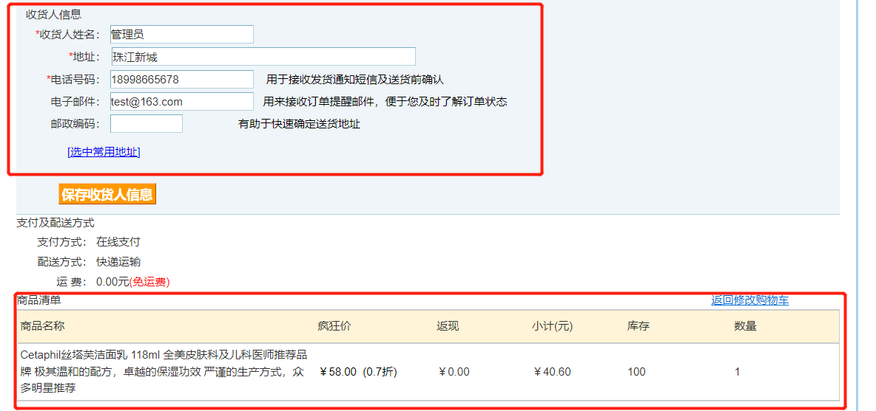
订单页面
就是方便。

